Slide 1
组 会 报 告
蓝 鑫
2019年6月13日

Slide 2
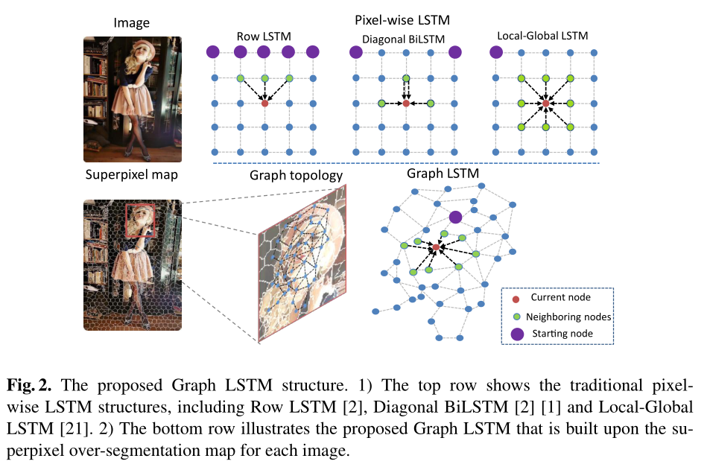
Graph LSTM
Liang, X., Shen, X., Feng, J., Lin, L., & Yan, S. (2016). Semantic Object Parsing with Graph LSTM. Paper presented at the ECCV 2016, Cham.
取任意形状的超像素作为图的节点，空间近邻关系作为无向图的边。
从一个自适应超像素起点沿着自适应拓扑图，像所有超像素点传播信息。
提出自信驱动机制更新所有节点的特征。

Slide 3
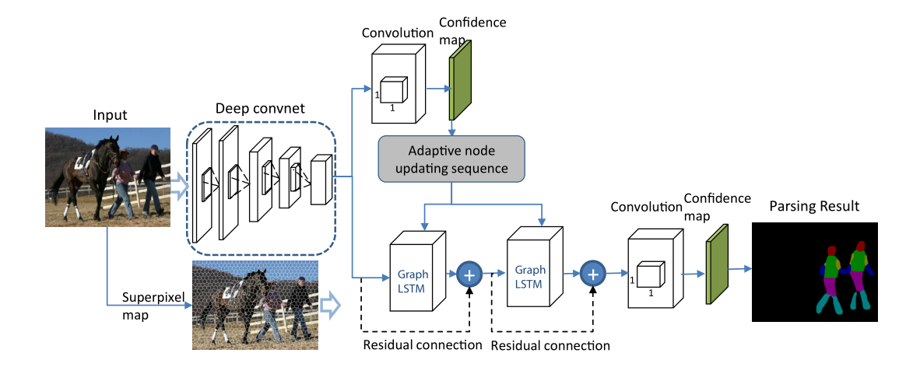
Graph LSTM
Liang, X., Shen, X., Feng, J., Lin, L., & Yan, S. (2016). Semantic Object Parsing with Graph LSTM. Paper presented at the ECCV 2016, Cham.
Graph Construction:
使用 SLIC 算法获得超像素，每个超像素作为节点，边连接空间相邻的两个超像素。

Slide 4
Graph LSTM
Liang, X., Shen, X., Feng, J., Lin, L., & Yan, S. (2016). Semantic Object Parsing with Graph LSTM. Paper presented at the ECCV 2016, Cham.
Graph LSTM: Confidence-driven Scheme
使用自信驱动搜索。对超像素包含的像素的自信取平均得到每个超像素对标签的自信。
在所有前景超像素中，节点更新序列可以通过对所有超像素节点根据其所分配标签的自信进行排序来确定。
每个节点受到前一个状态和邻近节点状态的影响。

Slide 5

Graph LSTM
Liang, X., Shen, X., Feng, J., Lin, L., & Yan, S. (2016). Semantic Object Parsing with Graph LSTM. Paper presented at the ECCV 2016, Cham.
Graph LSTM 输入为节点的输入状态 f，前一个隐藏状态 h 和记忆状态 m，邻近节点的隐藏和记忆状态。
Graph LSTM: Averaged Hidden States for Neighboring Nodes
近邻节点更新程度不同，因此使用 q 来标识节点是否已更新。

Slide 6
Graph LSTM
Liang, X., Shen, X., Feng, J., Lin, L., & Yan, S. (2016). Semantic Object Parsing with Graph LSTM. Paper presented at the ECCV 2016, Cham.
Graph LSTM: Adaptive Forget Gates
不同的邻近节点有不同的遗忘门，使得邻近节点对已更新的记忆和隐藏状态有不同的影响。

Slide 7
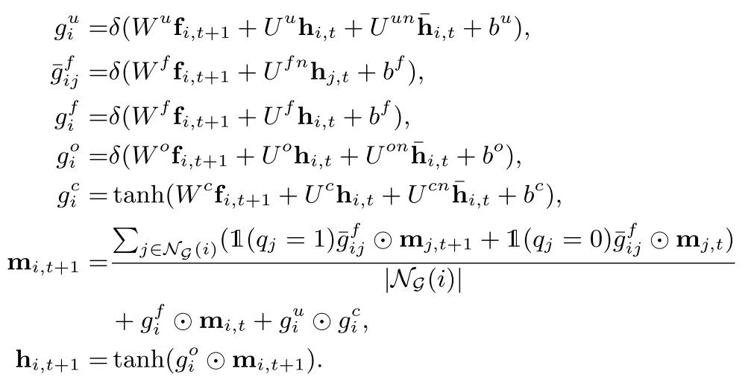
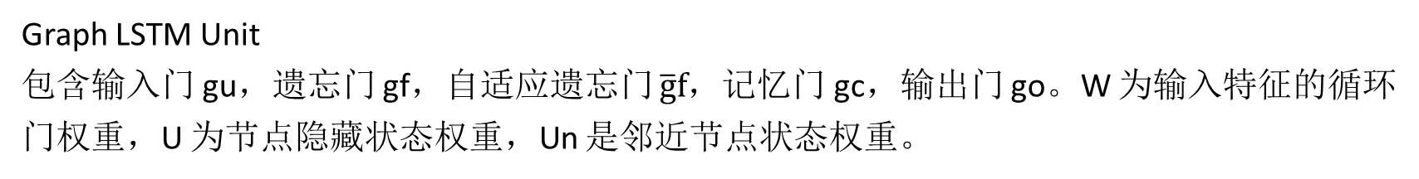
Graph LSTM
Liang, X., Shen, X., Feng, J., Lin, L., & Yan, S. (2016). Semantic Object Parsing with Graph LSTM. Paper presented at the ECCV 2016, Cham.
Graph LSTM Unit
包含输入门 gu，遗忘门 gf，自适应遗忘门 $\overline{\text{g}}\text{f}$，记忆门 gc，输出门 go。W 为输入特征的循环门权重，U 为节点隐藏状态权重，Un 是邻近节点状态权重。

